Slide 1
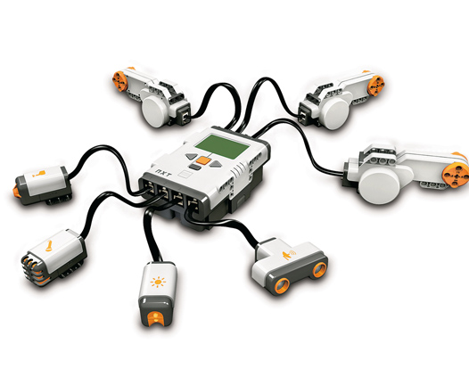
Аппаратный и программный состав конструкторов LEGO на базе компьютера NXT

Slide 2
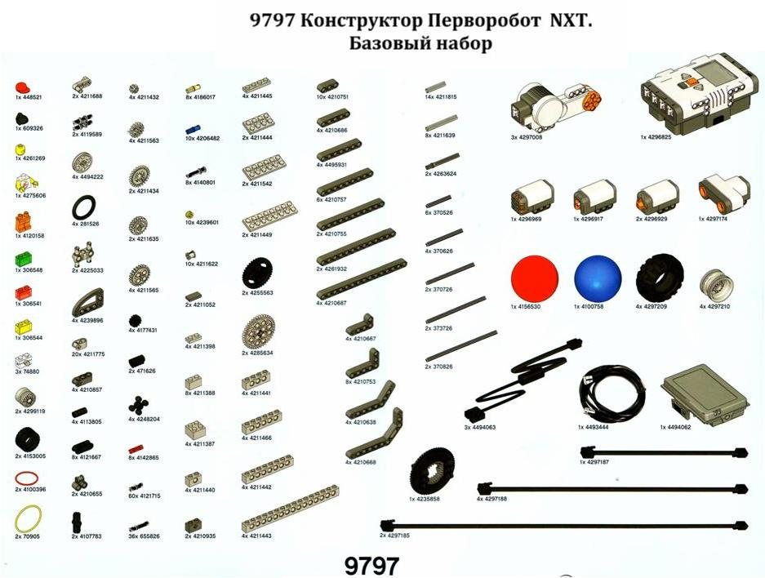

Slide 3
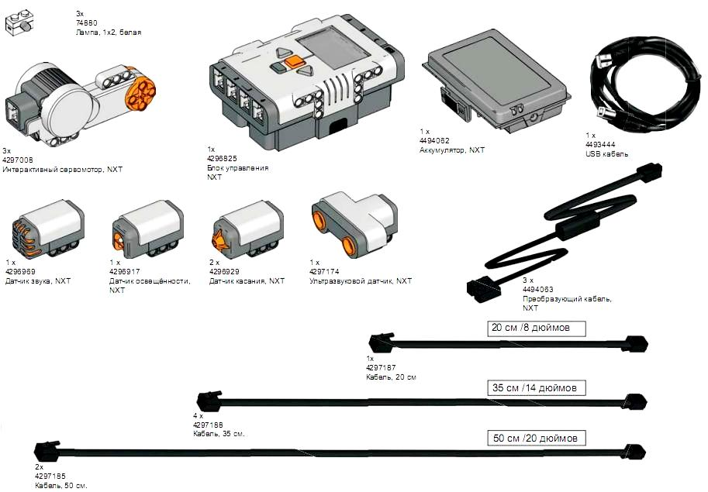
Электронные компоненты

Slide 4
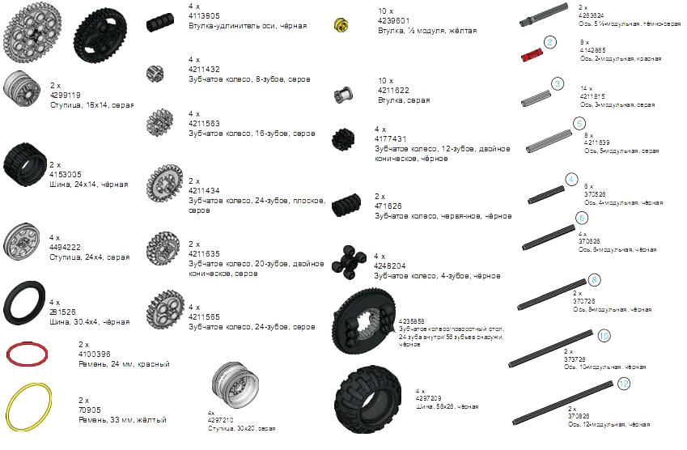
Шестеренки, колеса и оси

Slide 5
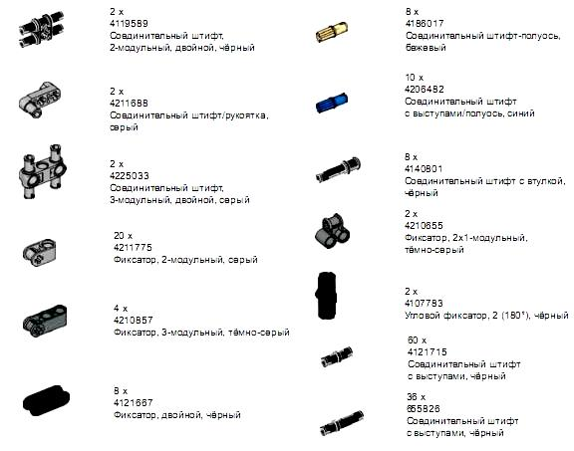
Соединительные элементы

Slide 6
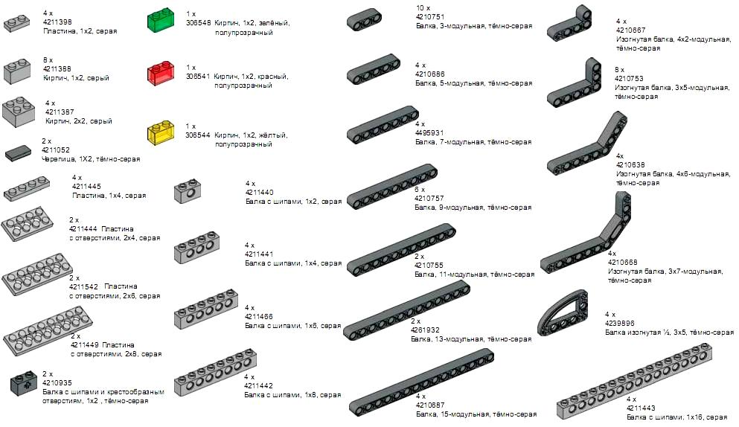
Конструкционные элементы

Slide 7
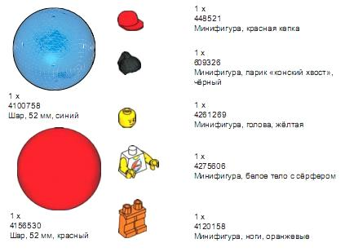
Специальные элементы

Slide 8
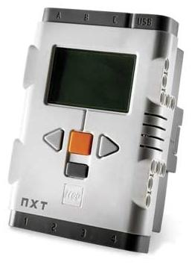
NXT 32-разрядный контроллер
процессор - AТ91SAM7S256 (256К Flash, 64K RAM, 48MHz),
интерфейсы - USB 2.0, Bluetooth,
индикатор LCD (100x64),
клавиатура - 4 кнопки,
звуковой канал - 8 бит, 16 кГц,
порты ввода/вывода:
4 входа / 3 выхода,
питание - 6 батареек размера АА или аккумулятор 9798.

Slide 9
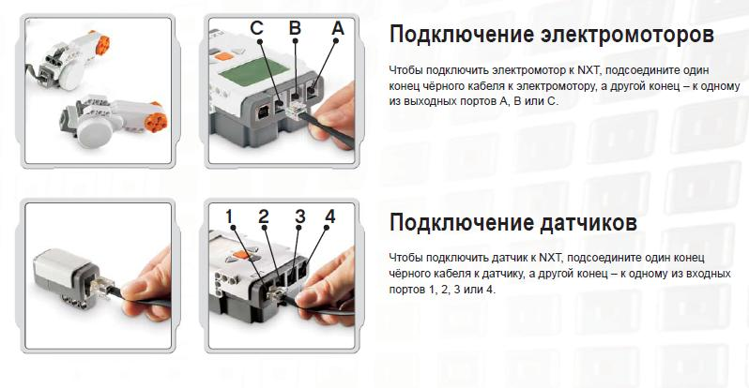

Slide 10
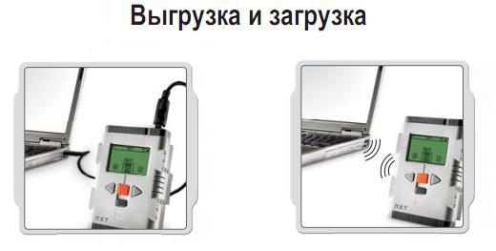

Slide 11
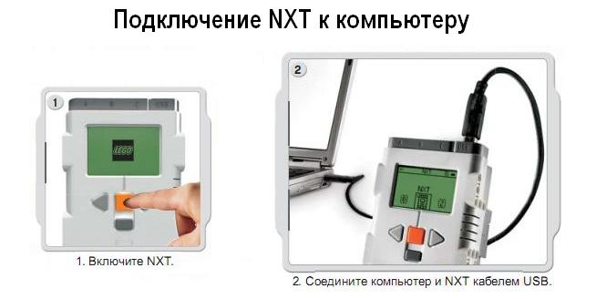
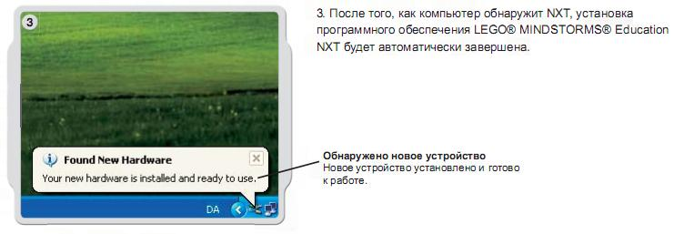

Slide 12
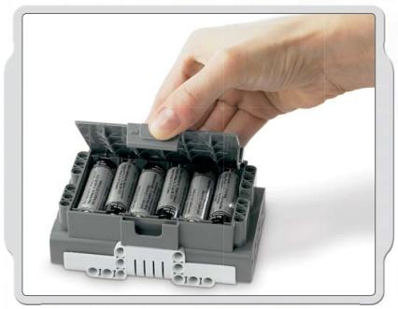
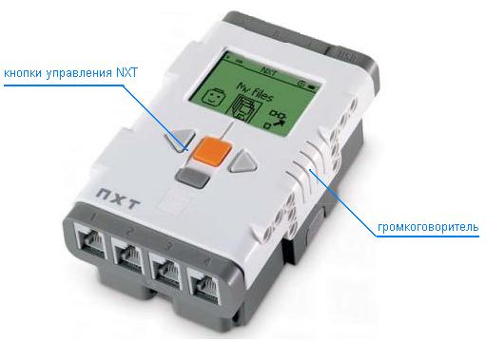
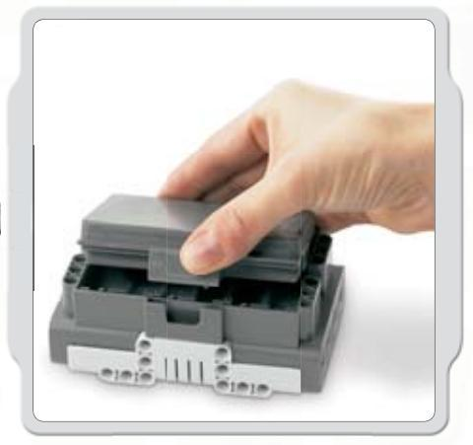

Slide 13
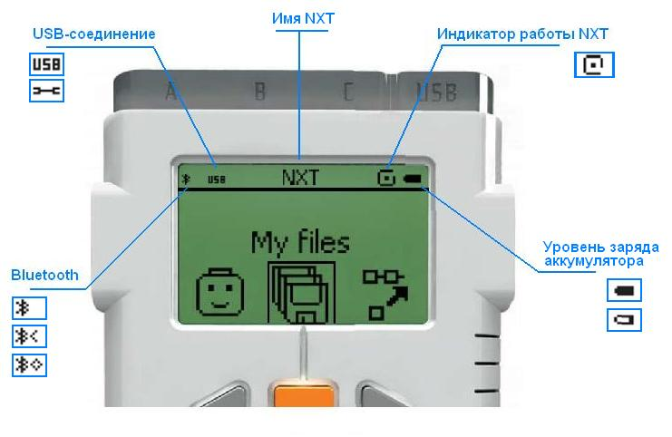

Slide 14
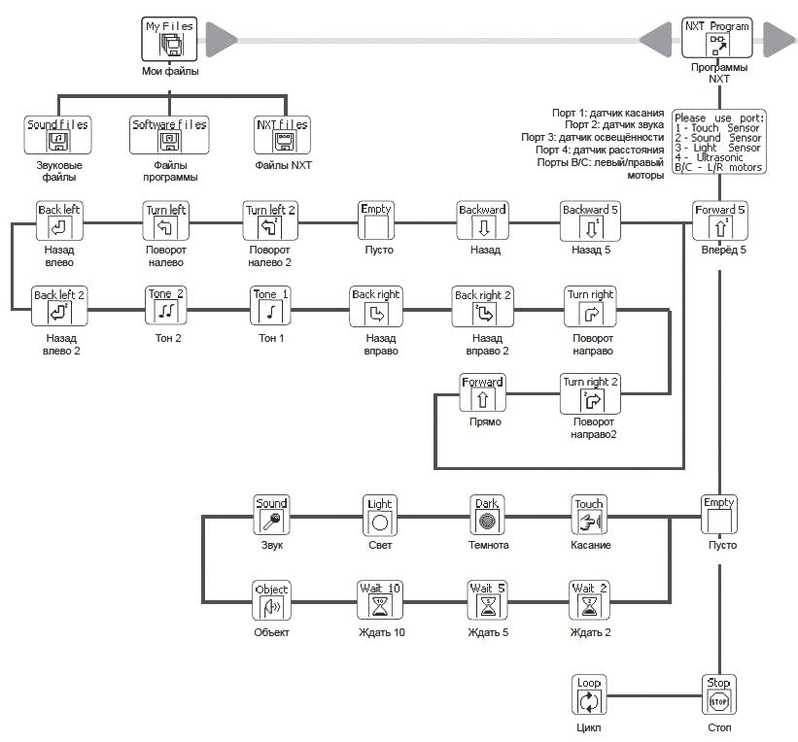
Главное меню NXT

Slide 15
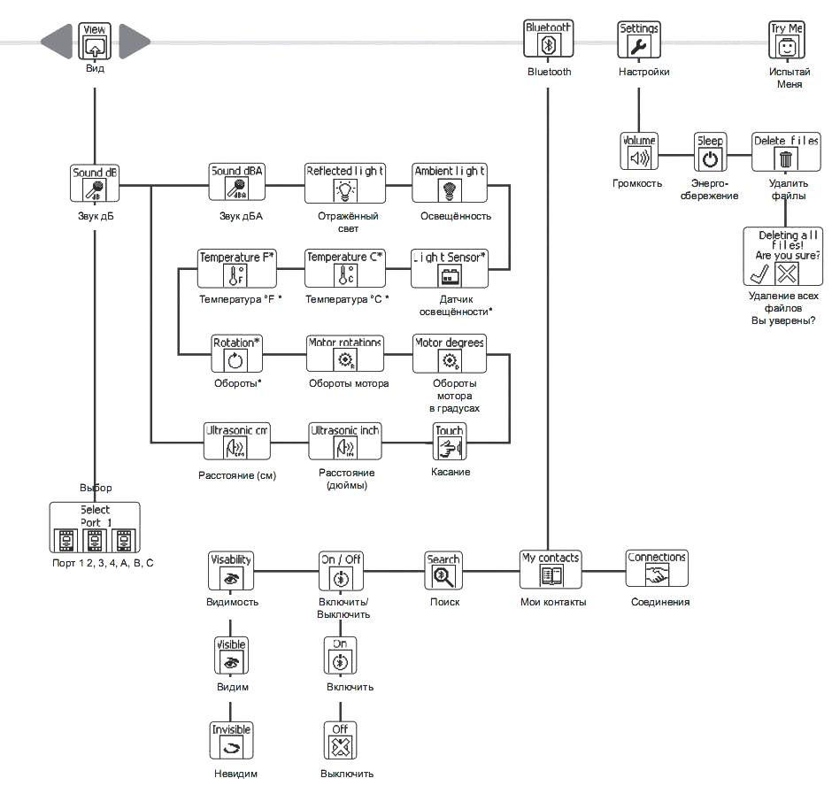
Главное меню NXT

Slide 16
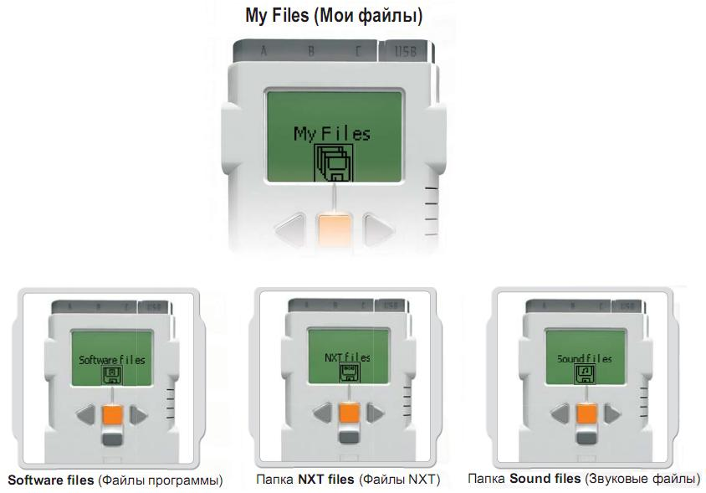

Slide 17
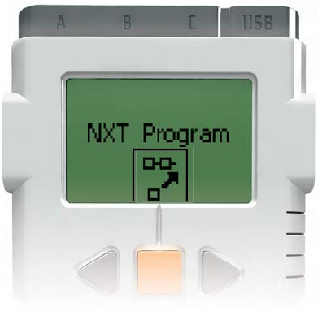

Slide 18
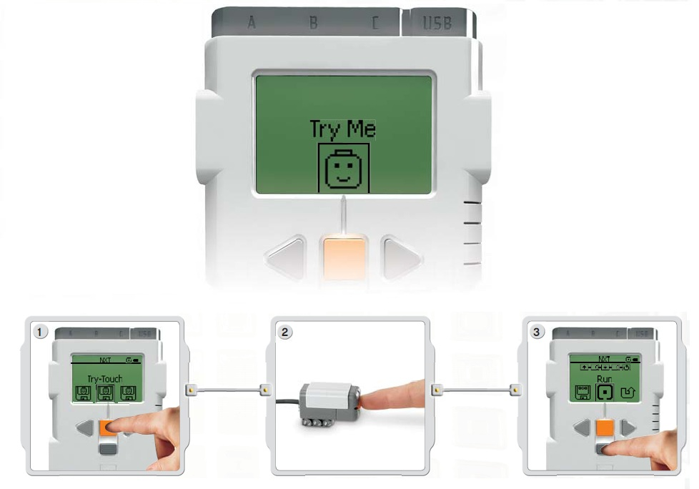

Slide 19
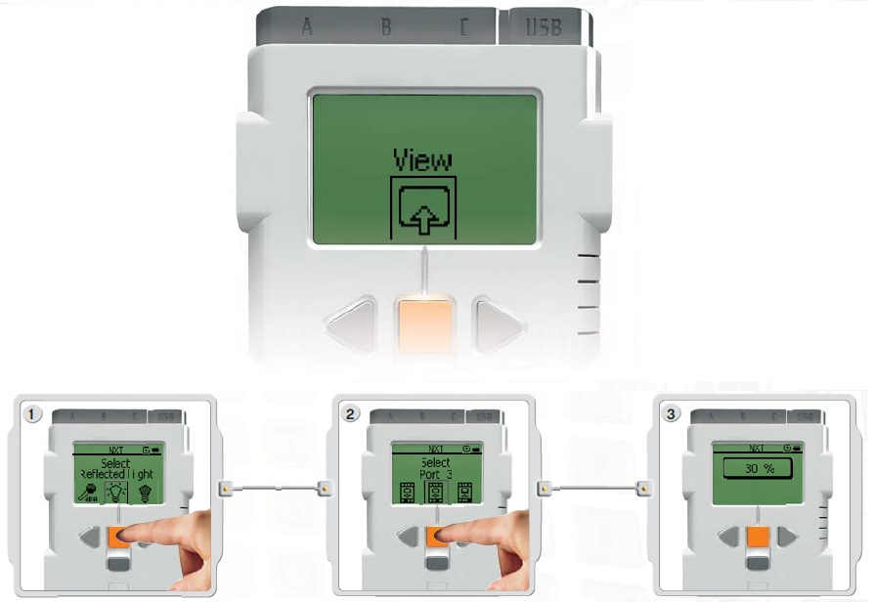

Slide 20
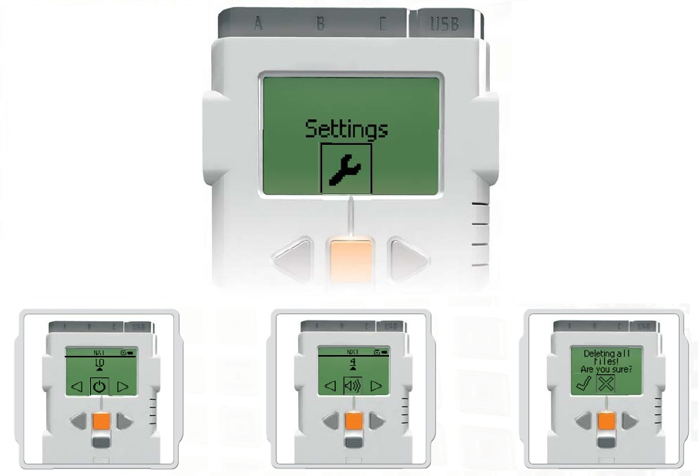

Slide 21
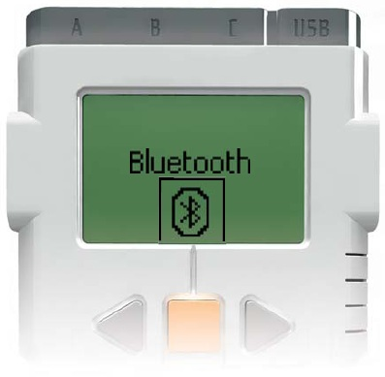

Slide 22
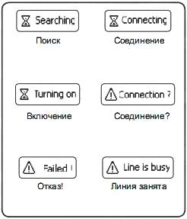
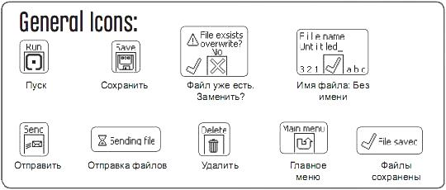
Главное меню NXT

Slide 24
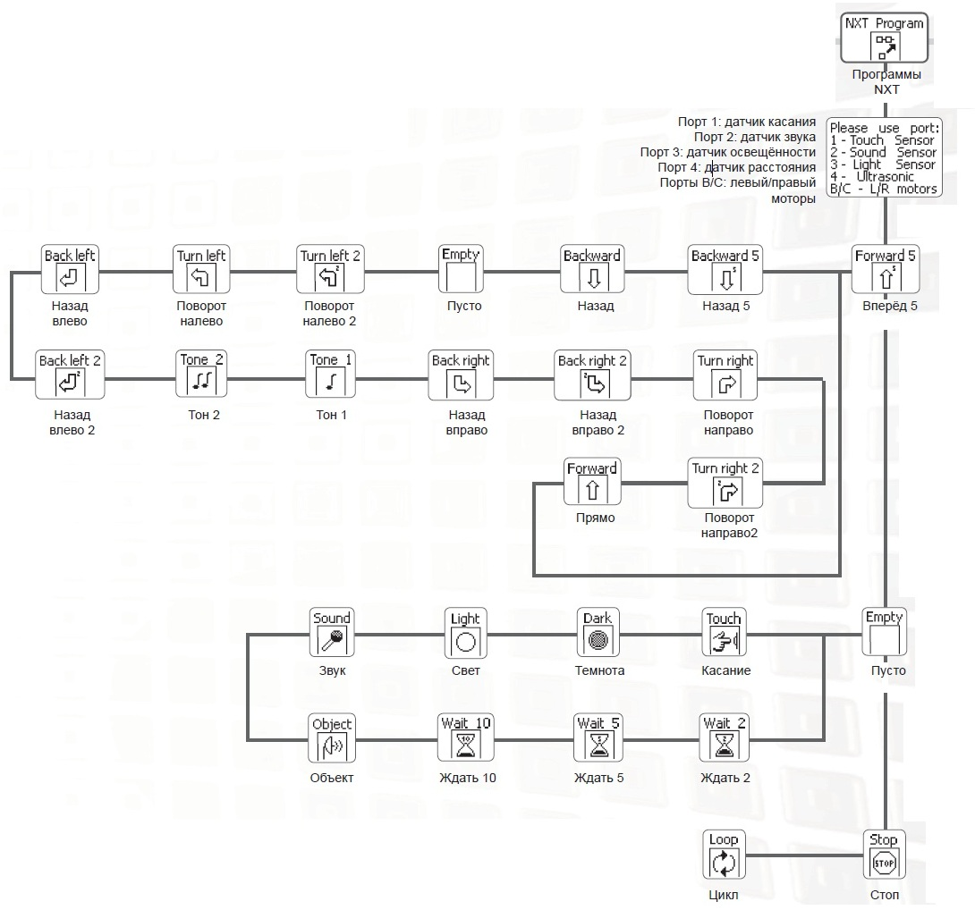

Slide 25


Slide 26


Slide 27
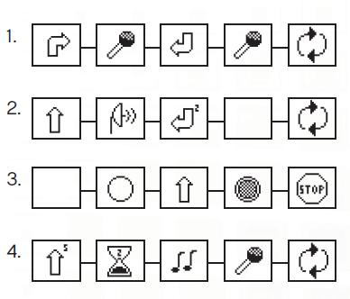
Попробуйте также следующие программы:

